Slide 1
Local Exchange and Trading System
www.letstielt.be
https://www.facebook.com/lets.tielt
letstielt@gmail.com
Lieve Dosogne 0496 55 89 72
Frans Thoen 0473 99 80 37

Slide 2
LETS = Local Exchange and Trading System

Slide 3
Overzicht
Ontstaan van LETS
Wat is LETS
LETS-waarden
Economisch, sociaal, duurzaam en ecologisch
LETS in Vlaanderen
LETS Tielt en Molenland
Hoe begin je te letsen
LETS-account

Slide 4
Ontstaan van LETS
Canada 1983

Slide 5
Wat is LETS (1)
'Local Exchange and Trading System’
Eigentijdse manier van samenwerken
Ruilen van dingen die je graag doet voor dingen die je niet graag doet, niet kan of niet alleen kan
Talenten uitwisselen
Occasionele hulp
Ruilen van diensten, goederen, kennis, vaardigheden en ervaring
→ vriendendiensten, burenhulp of overschotjes verletsen
Iedereen kan lid worden van een LETS-groep
netwerk van individuele leden, families of organisaties: In een LETS-groep komen mensen van alle lagen van de samenleving samen met als grootste gemene wens om talenten te delen: sharing én caring.

Slide 6
Wat is LETS (2)
Voorbeeld:
Eva knipt mijn haar thuis terwijl ik af en toe een extra portie meekook voor Sam.
Sam kan dan weer goed sleutelen en herstelt de fiets van Inge in een handomdraai.
Terwijl Inge op reis is, zorgt Jan voor haar kat.
Jan gebruikt de bolderkar van Eva om op stap te gaan met zijn 2 kids.
Het letsen gebeurt niet 1-op-1 maar volgens het principe ‘ik doe iets voor jou, jij doet iets voor een ander en een ander doet ooit wel eens iets voor mij’. Zo helpen we elkaar!

Slide 7
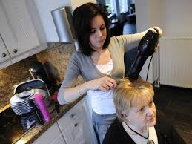
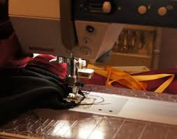
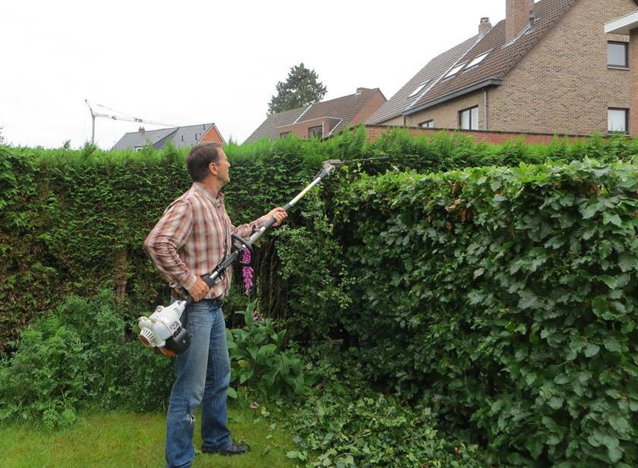
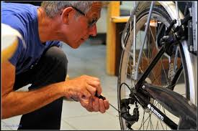

Slide 8
Wat is LETS (3)
Talenten worden erkend en gewaardeerd
Niet in euro’s betalen, maar in tijd waarderen
Virtuele LETS-eenheden worden geruild en iedereen die zijn talent inzet voor een ander, wordt ervoor gewaardeerd
Iedere LETS-groep heeft zijn eigen benaming voor de LETS-eenheid:
In Tielt en Molenland: Tannekes
1 LETS-uur = 60 Tannekes
Elk uur is even veel waard
Gesloten systeem: je krijgt nooit euro’s uit het systeem

Slide 9
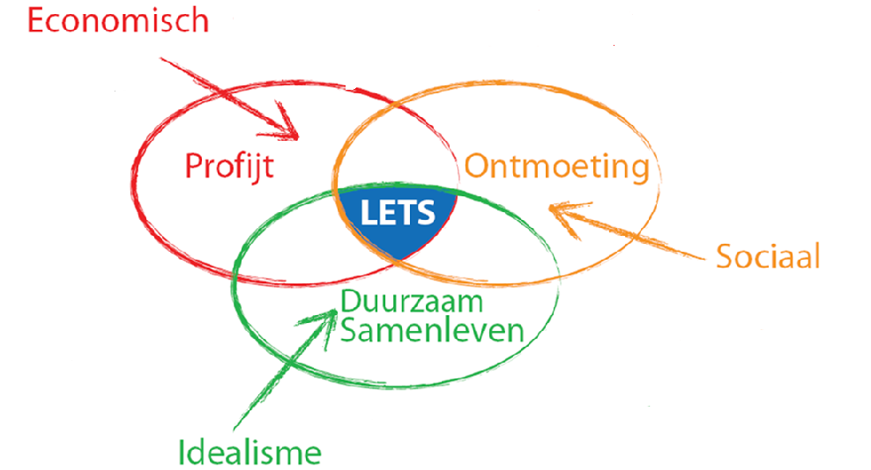
LETS-waarden

Slide 10
LETS is economisch (1)
LETS brengt transacties en ruilhandelingen tot stand die in de gewone economie niet zouden hebben plaatsgevonden
Dit extraatje maakt het leven een stukje aangenamer
Talenten worden niet in geld vergoed, maar in LETS-eenheden gewaardeerd
Vb: ik kan me geen traiteur veroorloven op een familiefeestje, maar wel een letser die me 3 uurtjes helpt in de keuken en de bediening van mijn gasten. Zo geniet ik zelf meer van het feest.

Slide 11
LETS is economisch (2)

Slide 12
LETS is sociaal (1)
LETS-groep = sociaal netwerk: mensen die elkaar normaal gezien niet kennen steken samen de handen uit de mouwen
LETS-groep bestaat uit leden ongeacht leeftijd, inkomen, opleiding, geslacht, overtuiging of culturele achtergrond.
LETS is ook educatief: letsers leren van elkaar door samen dingen te doen en kennis en vaardigheden uit te wisselen
Vb: Via LETS leert Els Sabrina kennen die goed is in het bereiden van glutenvrije maaltijden

Slide 13
LETS is sociaal (2)
Sociaal karakter niet louter via onderlinge transacties, maar ook via groepsbijeenkomsten en groepsactiviteiten.
Groepsactiviteiten bevorderen de individuele transacties en is de lijm van elke LETS-groep
Vb: Via LETS leren Rik, Els, Peter en Ingrid elkaar kennen tijdens een brunch. Samen nemen ze ook deel aan de workshop met een lachcoach

Slide 14
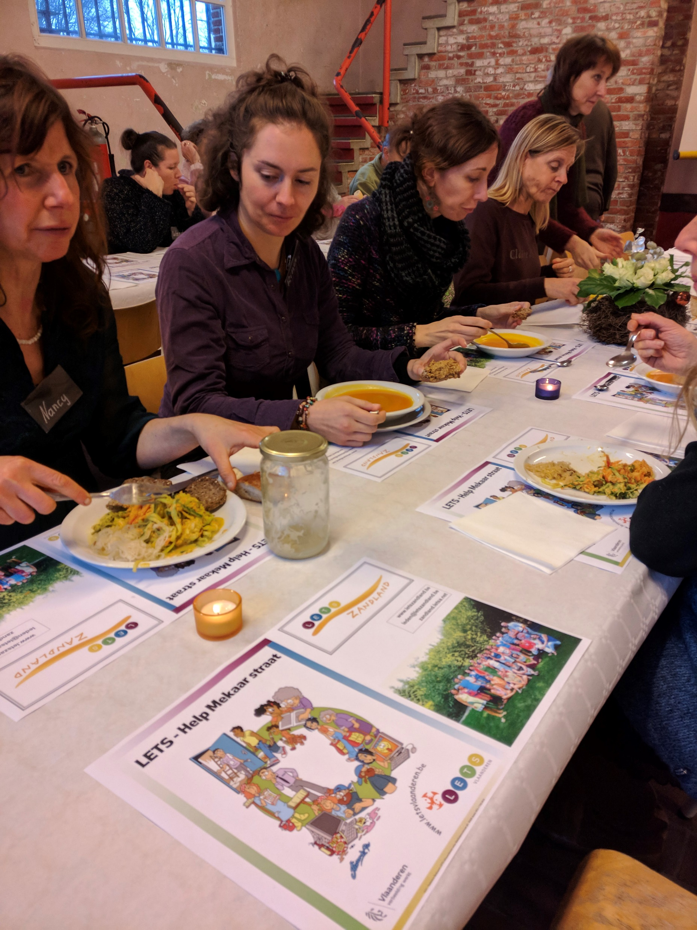
LETS is sociaal (3)

Slide 15
LETS is duurzaam en ecologisch
Door elkaar te helpen en elkaars spullen te lenen, verkleint LETS de ecologische voetafdruk
Binnen LETS wordt gestreefd naar hergebruik, herstelling en recyclage
LETS is ook lokaal, wat minder transport tot gevolg heeft
Vb.: Je kan met meerdere gezinnen één grasmachine of heggenschaar gebruiken, spullen hoef je niet meer weg te gooien: je kan ze verletsen en ze zo een nieuw leven schenken. Bovendien kan je samen naar de winkel of het containerpark rijden ...

Slide 16
LETS in Vlaanderen
In 2016 werd LETS erkend als sociaal-culturele beweging door de Vlaamse overheid
18 november 2016 werd het LETS-charter getekend en die dag werd meteen tot LETS-dag gedoopt
De LETS-gedachte speelt in op een groeiende maatschappelijke nood om meer menselijkheid, samenhorigheid en samenwerking te brengen in onze geïndividualiseerde en competitie-gerichte maatschappij

Slide 17
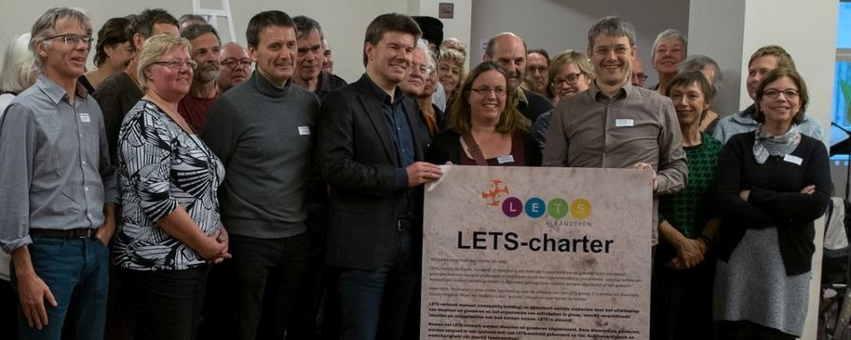
LETS Vlaanderen

Slide 18
LETS-groepen (1)
Verspreid over Vlaanderen en Brussel
50-tal groepen van 20 tot 500 leden
LETS is lokaal dus de uitwisseling van diensten gebeurt in de groep, maar groepen kunnen ook onderling letsen. Dit heet Interlets:
vb. Overnachting van een Antwerpenaar in Oostende

Slide 19
LETS-groepen (2)

Slide 20
LETS Tielt en Molenland
In 2013 gestart als LETS Tielt
In 2017 doorstart als LETS Tielt en Molenland
nu: 30 actieve leden
Regelmatig verletsmoment in de Kloef
Regelmatig extra activiteiten, volgende: 17 juni: potluck bij Kathleen
Verdere groei: hoe meer volk, hoe meer aanbod, hoe meer transacties, hoe meer activiteiten, hoe meer dynamiek
2018: LETS-geschenkenbon, “geef je buur een LETS-bon”
2019: acties in de randgemeenten van Tielt

Slide 21
Lid worden van LETS Tielt en Molenland
Eénmalige start is 15€, je start dan op 1.000 Tannekes
Jaarlijks lidgeld 6€ dekt kosten (vooral informatica) – vanaf 1 april: 3€
Jaarlijkse inhouding van 100 Tannekes om initiatiefnemers te waarderen
Huishoudelijk reglement
Volgen van een instap– of infomoment
LETS-charter respecteren

Slide 22
LETS en enkele bijzonderheden
Letsen en verzekering?
Kan via familiale verzekering
Letsen als werkloze?
RVA C45B formulier invullen → goedkeuring
Letsen in ziekte of invaliditeit?
Aanvraagprocedure vrijwilligerswerk bij adviserend geneesheer van je mutualiteit

Slide 23
Hoe begin je te letsen (1)

Slide 24
Hoe begin je te letsen (2)
Profiel aanmaken
Alleen of in gezinsvorm of als instelling/organisatie
Contactgegevens opgeven
Vraag en aanbod formuleren
Brainstormen over je eigen talenten
In kaart brengen van je noden
Doe inspiratie op bij andere letsers
Gebruik duidelijke formulering

Slide 25
LETS-account, anders dan een bankrekening!
Je start met 1.000 Tannekes
Ondergrens = 0 en bovengrens = 15.000 Tannekes
Je kan niet in ‘schuld’ staan
Je krijgt geen rente
Je kan niet ‘failliet’ gaan
Je moet geven en nemen
→ De dynamiek is belangrijk! Niet hoeveel je verzamelt!

Slide 26
Hoe begin je te letsen? (3)
Je sluit aan bij een LETS-groep
Je krijgt een login, lidnummer,
contactgegevens en een overzicht
van ‘vraag en aanbod’ van alle leden
Je formuleert op het software platform enkele ‘vragen’ en geeft op welke ‘diensten’ je aanbiedt
Je neemt contact op
met die persoon
Via het software platform ga je op zoek naar aanbiedingen of
vragen die je interesseren
Je kan nu starten
met letsen!
Je maakt vooraf goede afspraken: welke dienst, wanneer, waar en hoeveel LETS-eenheden je geeft of krijgt voor de dienst
Je voert de LETS-transactie uit: LET’S DO IT
De verdiende LETS-eenheden worden overgemaakt via het software platform op het account van de ontvanger
Yes !!! Je deed je eerste LETS-transactie !!!

Slide 27
Hoe begin je te letsen - Praktisch(4)
Op vandaag gebruiken wij het ELAS systeem om transacties te doen: letstielt.elas.letsplaza.net/login.php
login: xxxxx en paswoord: xxxxxxx
Je kan jouw gegevens aanvullen en paswoord wijzigen
Als je iets wil aanbieden:
via Vraag en aanbod, vraag/aanbod toevoegen V= vraag, A=aanbod
dingen op korte termijn, zeker voor verse zaken zoals bvb soep: mailtje sturen naar Lieve, die verder verspreidt: letstielt@gmail.com
Als je iets wil vragen:
kijken via Vraag en Aanbod, op zoeken drukken; zie je wat je wil in het aanbod dan kan je de persoon rechtstreeks contacteren
mailtje sturen naar Lieve, die verder verspreidt: letstielt@gmail.com
Transacties ‘betaal’ je via mijn transacties (eerst letscode van het lid opzoeken)
Wat ‘rekenen’ we: tijd in tannekes (60 tannekes/uur), ingredienten aan kostprijs (in €, of omgerekend ~ x20 in Tannekes)

Slide 28
LETS do it!!!
LETS GO!!!

